Slide 1
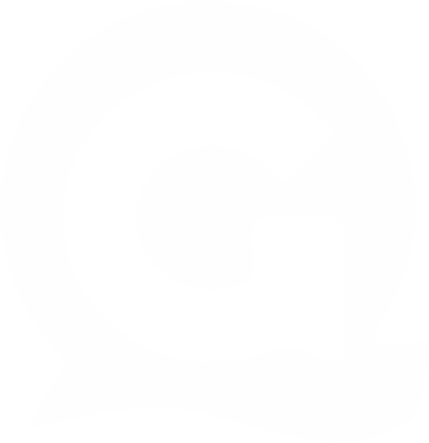

QG STUDIO
答辩汇报模板
汇报人：罗彬
汇报时间：2024年7月15日

Slide 2
1
XXX
2
XXX
答辩目录
3
XXX
Directory
4
XXX
5
XXX

Slide 3
1
学习情况

Slide 4
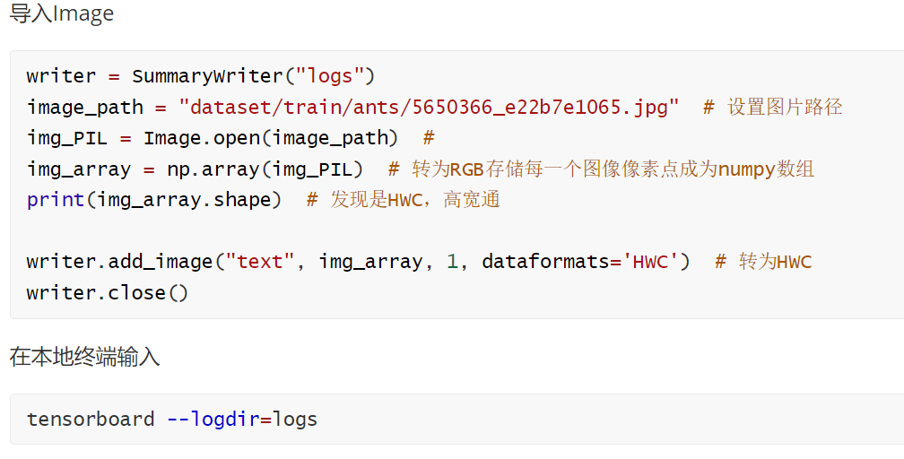
Pytorch基础操作
Tensorboard可视化工具
汇报题目1
汇报题目2
汇报题目3
汇报题目4
汇报题目5

Slide 5
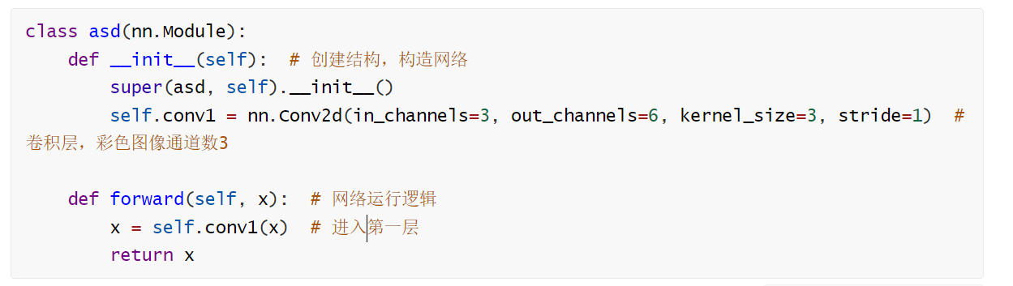
Pytorch基础操作
创建网络结构
定义结构
汇报题目1
汇报题目2
汇报题目3
汇报题目4
汇报题目5
定义前向传播函数，也是运行逻辑

Slide 6
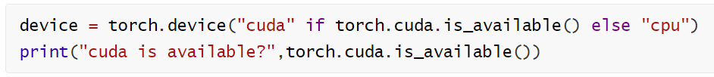
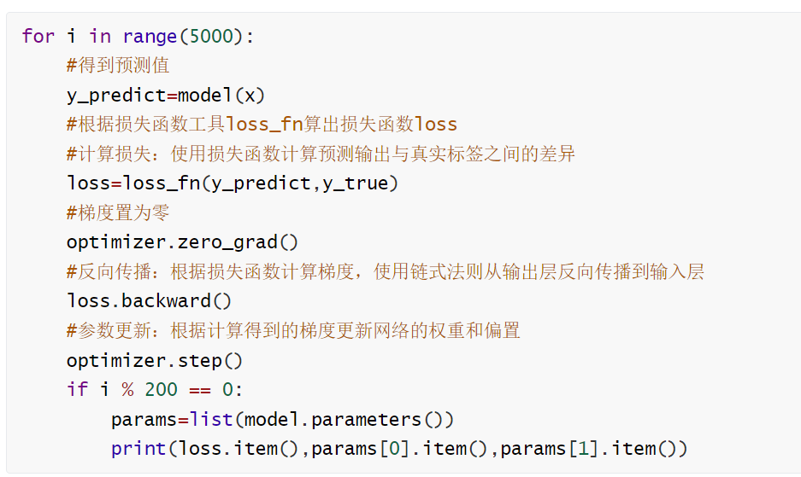
经典小套路
GPU的调用
检查是否可以使用GPU，不行的话device选择cpu
汇报题目1
汇报题目2
迭代优化
汇报题目3
汇报题目4
汇报题目5

Slide 7
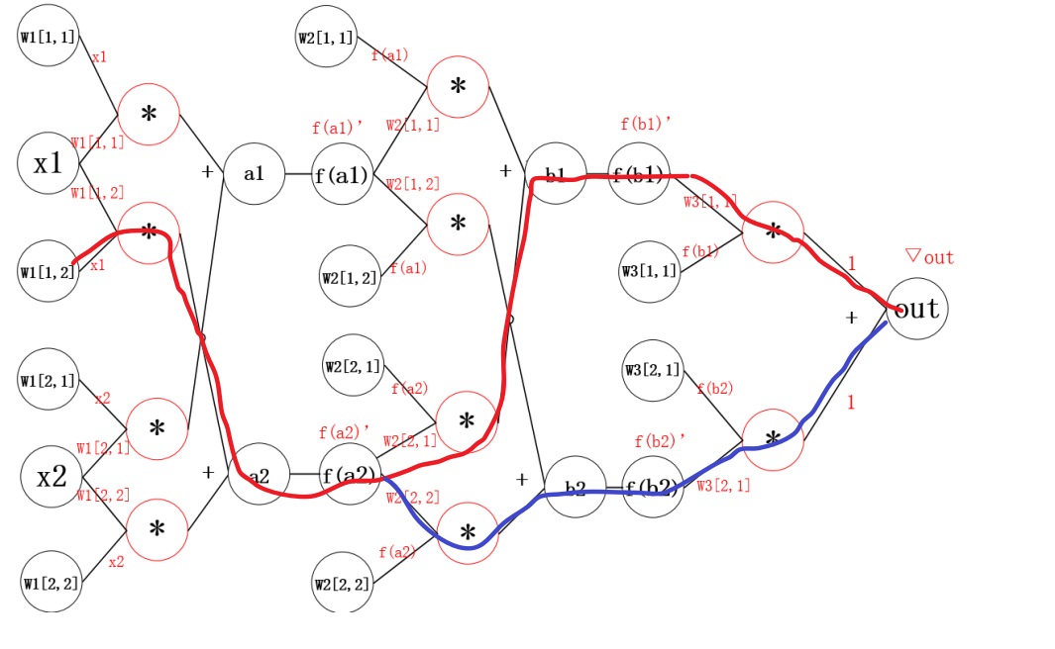
反向传播
在深度学习中，链接权重相当于函数的变化率，通过求梯度找到变化率也就是参数，使得损失函数最小，从后往前依照链式法则求偏导，找到参数的最小值
汇报题目1
在实际操作中，会先对下一层求导，整理完后再对下下层的参数求导，而不是一开始就对最底层的参数求导，从而减少计算量
汇报题目2
汇报题目3
汇报题目4
汇报题目5

Slide 8
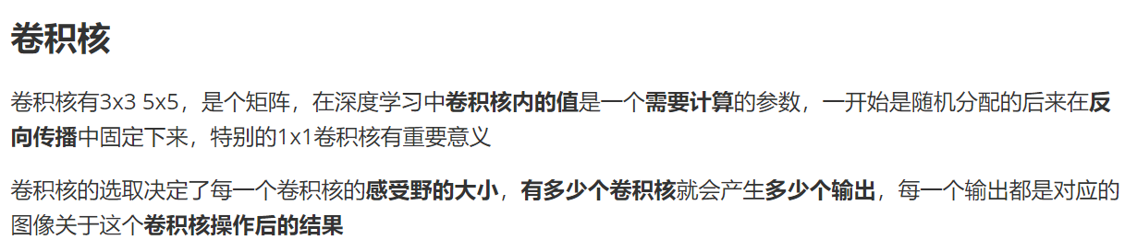
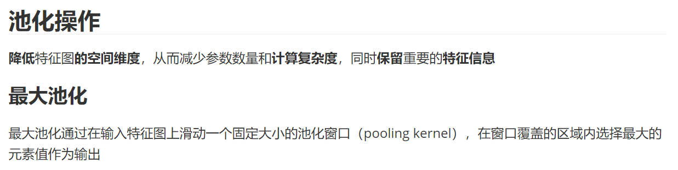
CNN卷积神经网络
汇报题目1
汇报题目2
汇报题目3
汇报题目4
汇报题目5
平均池化：计算每个池化窗口内所有值的平均值，以平滑的方式提取特征。
随机池化：池化得到的值是方格位置的值，按照概率随机选中元素，增强了模型的泛化能力

Slide 9
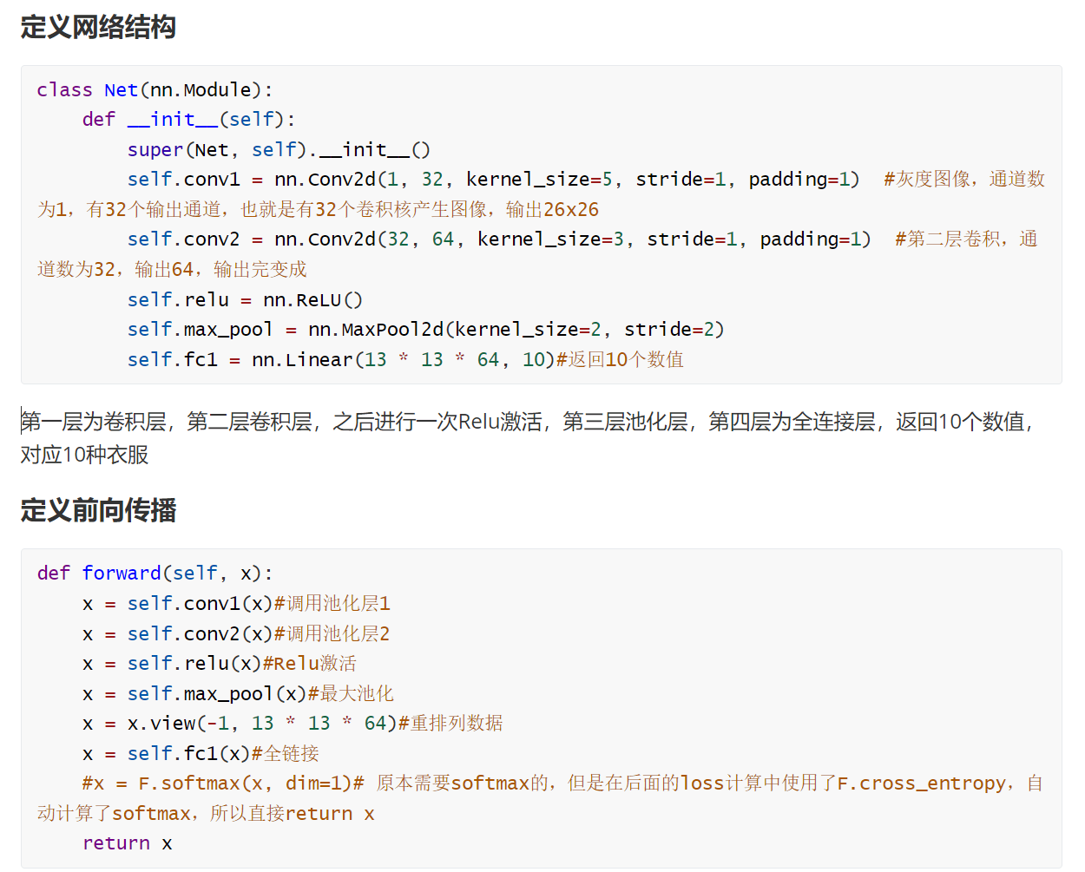
卷积的一个网络示例

Slide 10
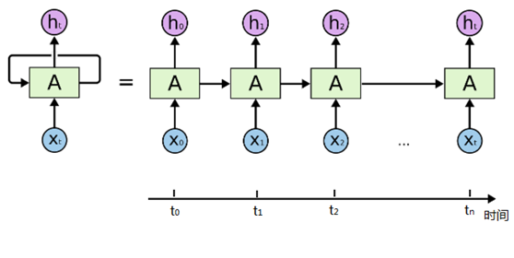
RNN
循环神经网络
每个神经元在时间步上循环连接，输出会在下一轮作为输入传入神经元
汇报题目1
在循环神经网络中，神经元不但可以接受其它神经元的信息，也可以接受自身的信息，形成具有环路的网络结构
汇报题目2
汇报题目3
汇报题目4
汇报题目5
但是随着时间的推移，初始参数在经过很多轮的循环后，可能会出现梯度消失或者梯度爆炸的问题，为了解决梯度爆炸问题，引入了LSTM长短时记忆网络

Slide 11
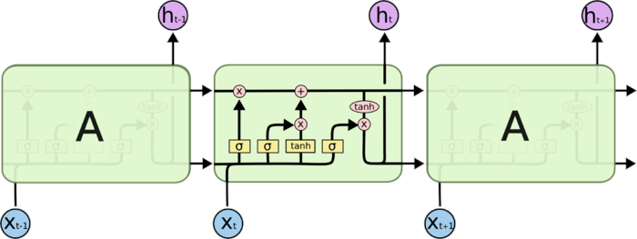
LSTM
细胞状态c(长期)
汇报题目1
汇报题目2
汇报题目3
隐藏状态h
汇报题目4
汇报题目5

Slide 12
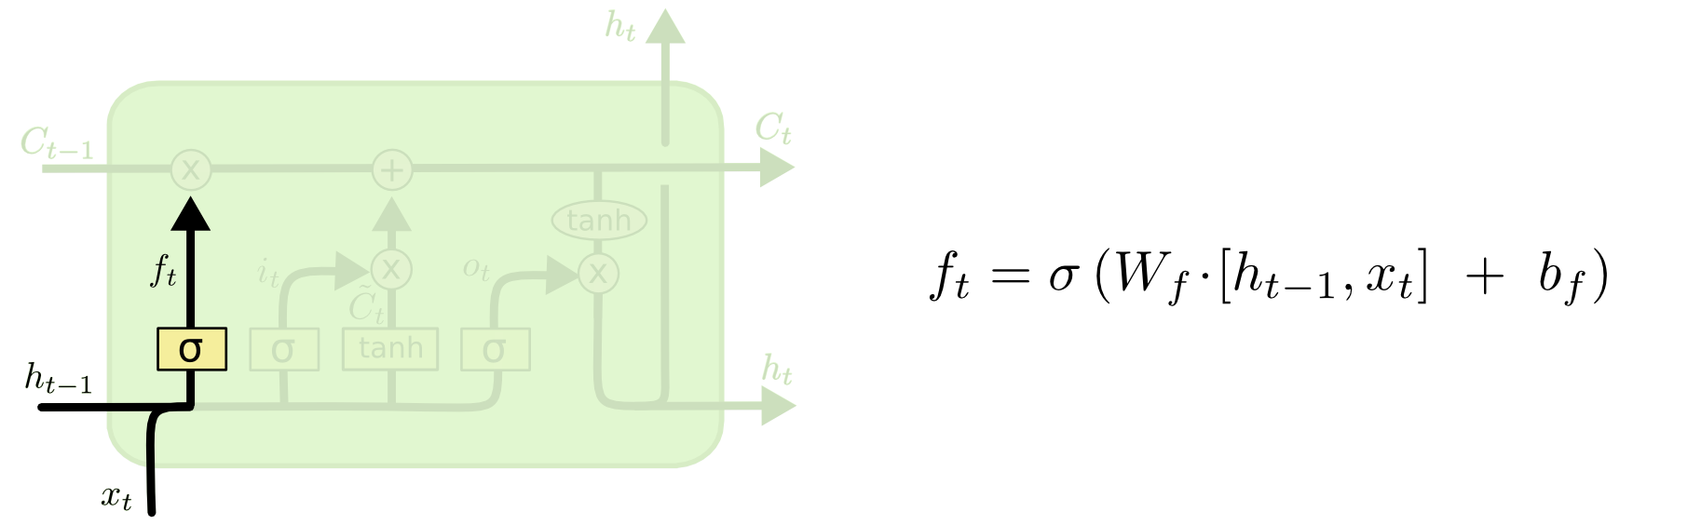
LSTM
遗忘门
汇报题目1
汇报题目2
汇报题目3
汇报题目4
汇报题目5
通过sigmoid函数，输出0-1之间的一个值，这个值会和前一次的细胞状态Ct-1进行点乘，从而决定遗忘或者保留

Slide 13
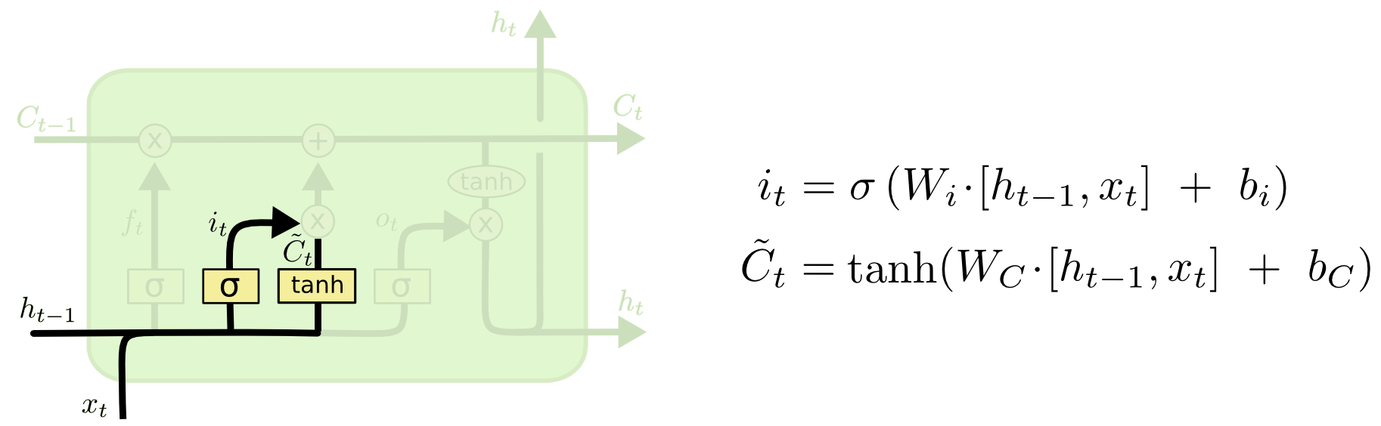
LSTM
输入门
汇报题目1
汇报题目2
汇报题目3
汇报题目4
汇报题目5
决定哪些新的信息会被保留
tanh层会创造一个新的候选向量ct，后续可能会被添加到细胞状态中
sigmoid决定了保留比例

Slide 14
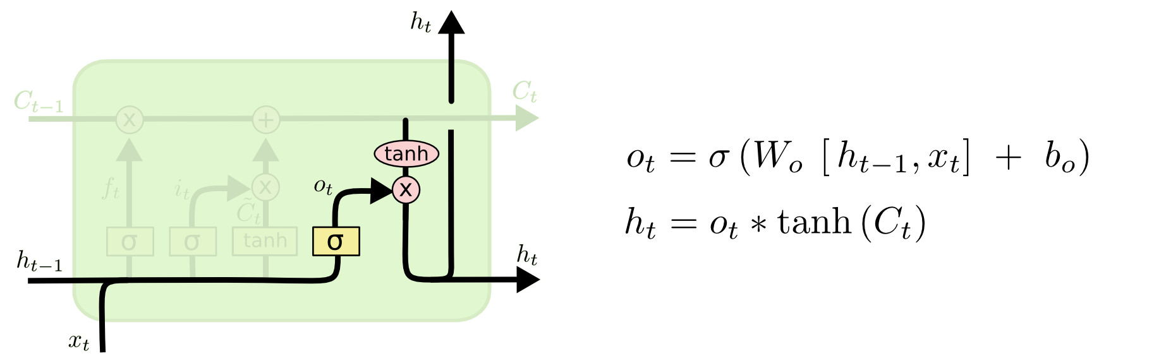
LSTM
输出门
汇报题目1
汇报题目2
汇报题目3
汇报题目4
汇报题目5
1. 前一次的输出和当前时间步的输入的组合结果通过sigmoid函数进行处理得到Ot
2. 更新后的细胞状态Ct会经过tanh层的处理，把数据压缩到到(-1,1)的区间
3. tanh处理后的结果和Ot进行相乘，把结果输出同时传到下一个LSTM的单元

Slide 15
Self-Attention
对于每一个词向量，都包含了QKV三个向量
也就是
查询向量（Query），键向量（Key），值向量（Value）
汇报题目1
三个向量是通过词向量和三个矩阵做矩阵乘法得到的
汇报题目2
将查询向量Q和键向量K做点乘得到一个Score矩阵，Score的值每个Q和每个K的关联匹配程度
汇报题目3
汇报题目4
经过softmax归一化后，这就变成了注意力权重，和V进行加权求和，得到最终输出
汇报题目5
注意力权重反映了在当前Q的上下文中，序列中各个位置的重要性，权重越高，表示该位置在生成输出时越重要。

Slide 16
YOLOv8的模型训练
YOLO将输入图像划分为一个SxS的网格，S通常是一个较小的整数，每个网格单元负责预测中心点落在该网格内的物体
汇报题目1
边界框预测：每个网格单元预测B个边界框，每个边界框由5个值组成：x, y, w, h, confidence置信度
其中，(x, y)是边界框中心点相对于网格左上角的偏移量，(w, h)是边界框的宽度和高度
汇报题目2
汇报题目3
将对象检测任务视为一个单一的回归问题，整个图像分割成多个区域，并直接在这些区域上预测边界框和类别概率
汇报题目4
汇报题目5
锚框：YOLO使用锚框来帮助网络学习不同形状和大小的物体。锚框是一组预定义的边界框，具有不同的宽高比，它们被放置在每个网格单元上，也就是每个单元格上有很多不同大小的毛矿，经过训练后，模型会自动学习如何最好的使用锚框框住物体

Slide 17
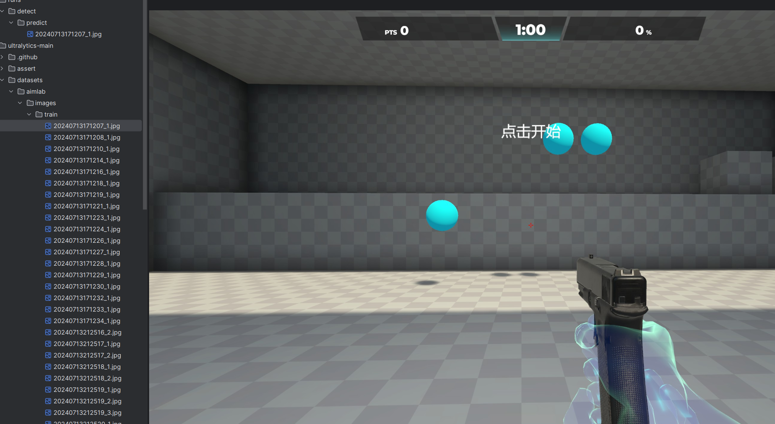
Yolo项目实现
使用labelme进行打标签，输出json标签文件，再使用自编写python脚本识别json文件内容转化为yolo要求的txt格式
训练图像来自于aimlab软件的截屏
汇报题目1
汇报题目2
汇报题目3
汇报题目4
汇报题目5

Slide 18
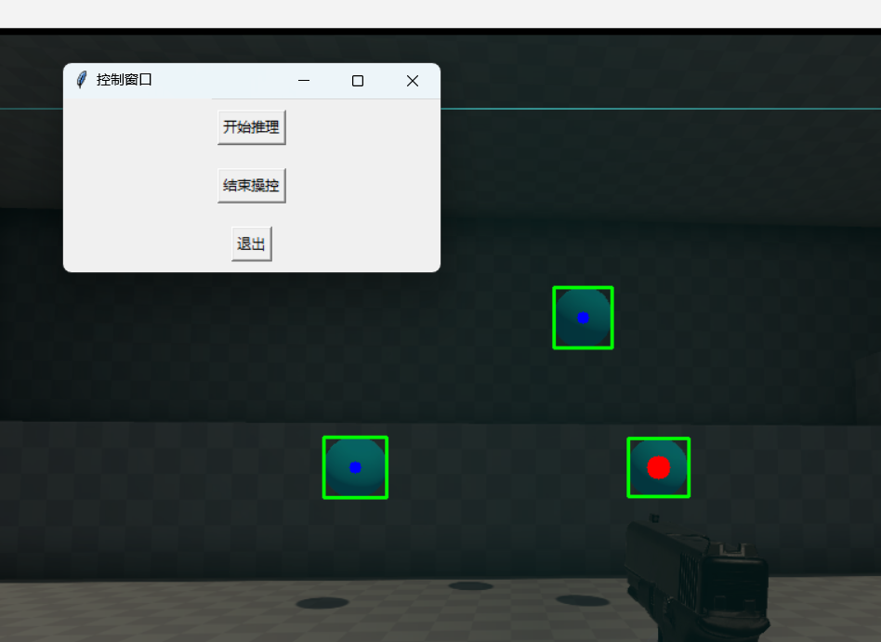
Yolo项目实现
识别效果
汇报题目1
汇报题目2
汇报题目3
汇报题目4
汇报题目5
检测鼠标位置以及所有框体位置，自动识别距离最近框体

Slide 19
Yolo项目实现
识别效果
实现细节：用win32api获取窗口句柄，用imagegrab获取当前窗口图像传入模型推理
用win32api获取鼠标位置，计算Yolo返回的窗口到鼠标的距离，判定最近距离框体
汇报题目1
使用了罗技dll绕过反作弊系统实现鼠标移动
汇报题目2
利用tkinter创建窗口，threading进行线程管理
汇报题目3
用cv2绘制识别后的窗口显示图
汇报题目4
汇报题目5

Slide 20


感谢聆听
Thanks for listening

